Slide 1
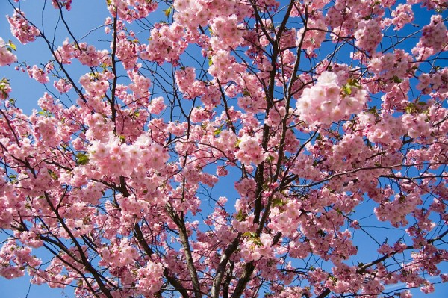
Цветущая сакура к уроку изобразительного искусства 4класс
Составила
Черных Л.В.
МБОУ СОШ№1

Slide 2
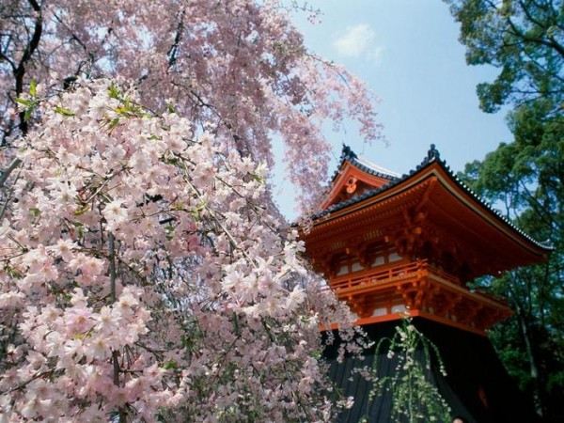

Slide 3
Сакура
Сакура - японская декоративная вишня (черешня). Это своего рода символ Японии. Ее можно встретить в Японии повсюду: в горных районах, по берегам рек, в городских и храмовых парках. Существует около 16 видов и примерно 400 сортов этого дерева. Деревья - самой разнообразной формы и размеров. Цветение сакуры очень кратковременно - оно длится всего несколько дней, а иногда лишь несколько часов.

Slide 4
Для японцев время цветения сакуры священно. Именно в это время поэты слагают свои хокку, художники рисуют картины, а родители вспоминают детство.

Slide 5
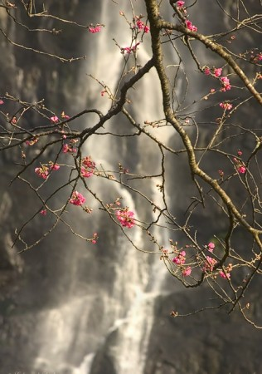
Японцы верят, что в дереве теплится душа. Заботясь о сакуре, японцы учатся уважать старость, традиции своей семьи.

Slide 6
Праздник цветущей сакуры (см. Ханами) - один из древнейших обрядов японцев.

Slide 7
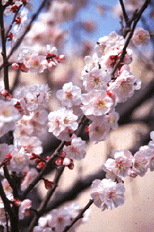
ВЕТКА САКУРЫ это:
• Символ отступающей зимы и красоты, неподвластной холоду, времени и смерти.
• Олицетворение хрупкости и сиюминутности прекрасного.
• Призыв полностью пребывать в "здесь и сейчас" .

Slide 9
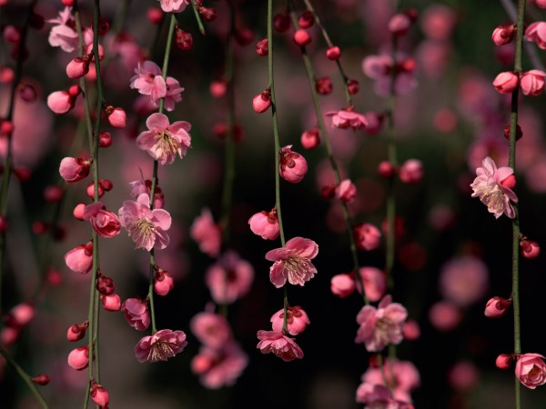

Slide 10
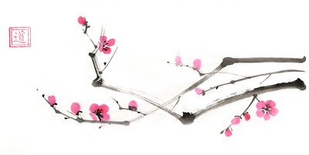
Поэтапный мастер-класс в картинках

Slide 11
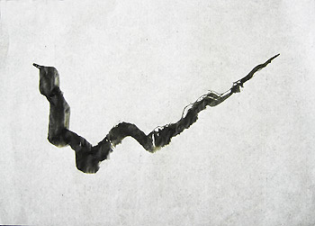
Рисуем основную ветвь. Её называют "дедушкой". Для этого укладываем кисть на бочок и рисуем изгиб ветки, перекатывая кисть по бумаге с боку на бок. Такой прием позволяет изобразить неровности коры, сделать ветвь живой

Slide 12
Затем рисуем "детей" и "внуков" - более молодые ветки. Они более прямые, тонкие, изящные.

Slide 13
Добавляем короткие шипы на ветках.

Slide 14
Набираем на кисть розовую краску. Рисуем цветы касанием кончиком кисти. Следуем логике: раскрытый цветок, следом - полураскрытый, затем - бутон. Маленькие бутоны-почки можно продолжать и далее в виде точек. Раскрытый цветок имеет пять лепестков, полураскрытый - три, бутон - один, 5:3:1. Повторяем эту последовательность на нескольких тонких веточках.

Slide 15
После высыхания лепестков черным цветом рисуем детали цветка. Сердцевина раскрытого цветка делается в виде двух скобочек-запятых. Из нее тонкими штрихами выводим тычинки и завершаем их точками. На полураскрытом цветке тремя штрихами делаем чашелистики. Остовы всех цветков рисуем в виде запятой.

Slide 16
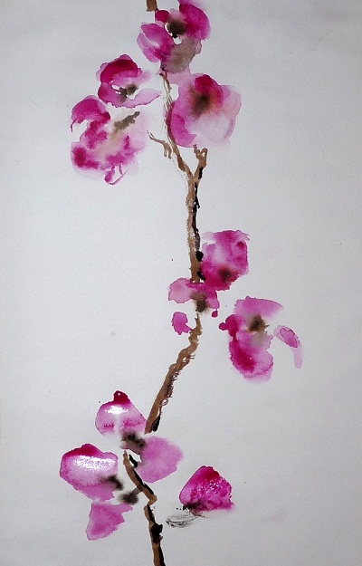
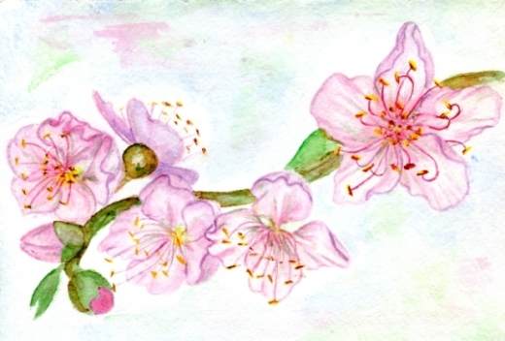
Источник
«Рисование сакуры» демонстрация от Юлии Кошелевой(по материалам сети интернет)
http://4.bp.blogspot.com/-ku

